Slide 1
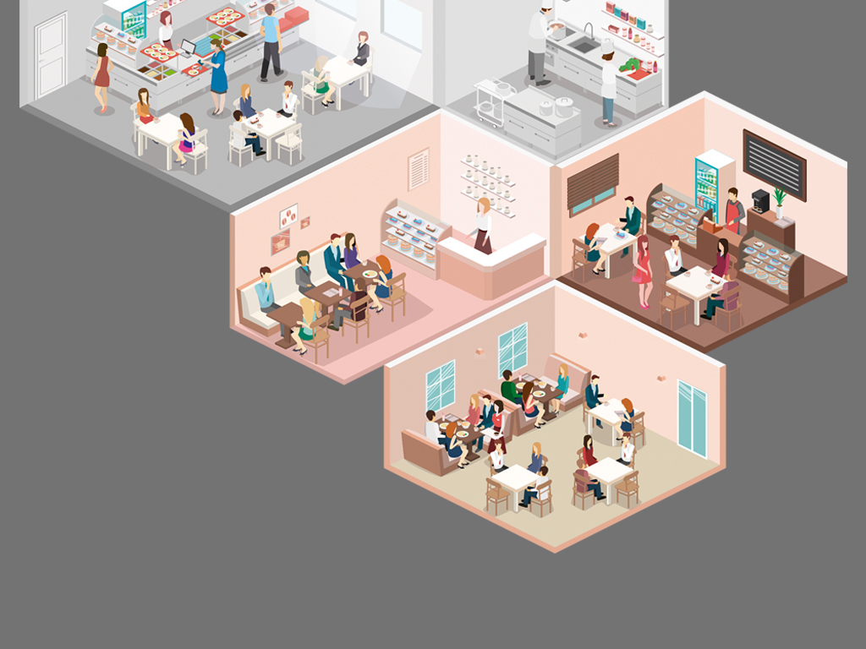
第3章 消費者的起心 動念
授課教師：
解析消費者行為．謝明慧、吳淑玲著．前程文化出版

Slide 2
引導思考案例
透過一連串頻繁出現的電視廣告強力放送此一訊息，漸漸地，電視機前面的年輕女孩們便會自然而然將PayEasy與獨立自主的價值觀畫上等號，甚至一旦接觸到購物相關的事物或是個人價值觀，會立刻隨之想到PayEasy，並會進一步想對PayEasy有更深入地了解，進而將PayEasy變成生活的一部分。

Slide 3
單元1 學習是什麼？
學習
定義
生活中的某些經驗造成我們態度、行為與思想的轉變，且這種改變造成了相對長期的影響
類別
正式v.s.非正式學習
直接v.s.間接學習

Slide 4
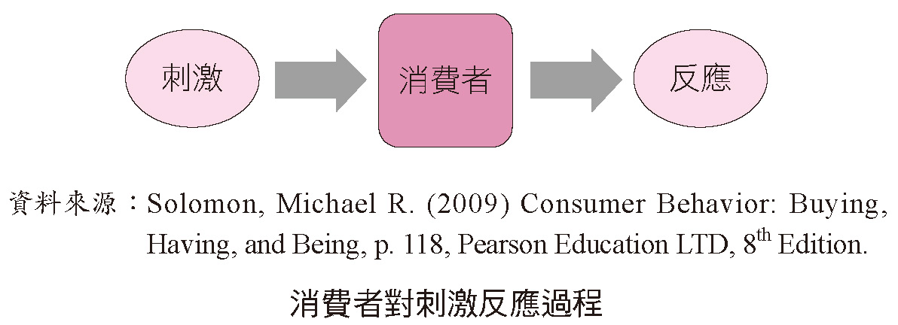
單元2 古典制約學習理論
行為學習理論

Slide 5
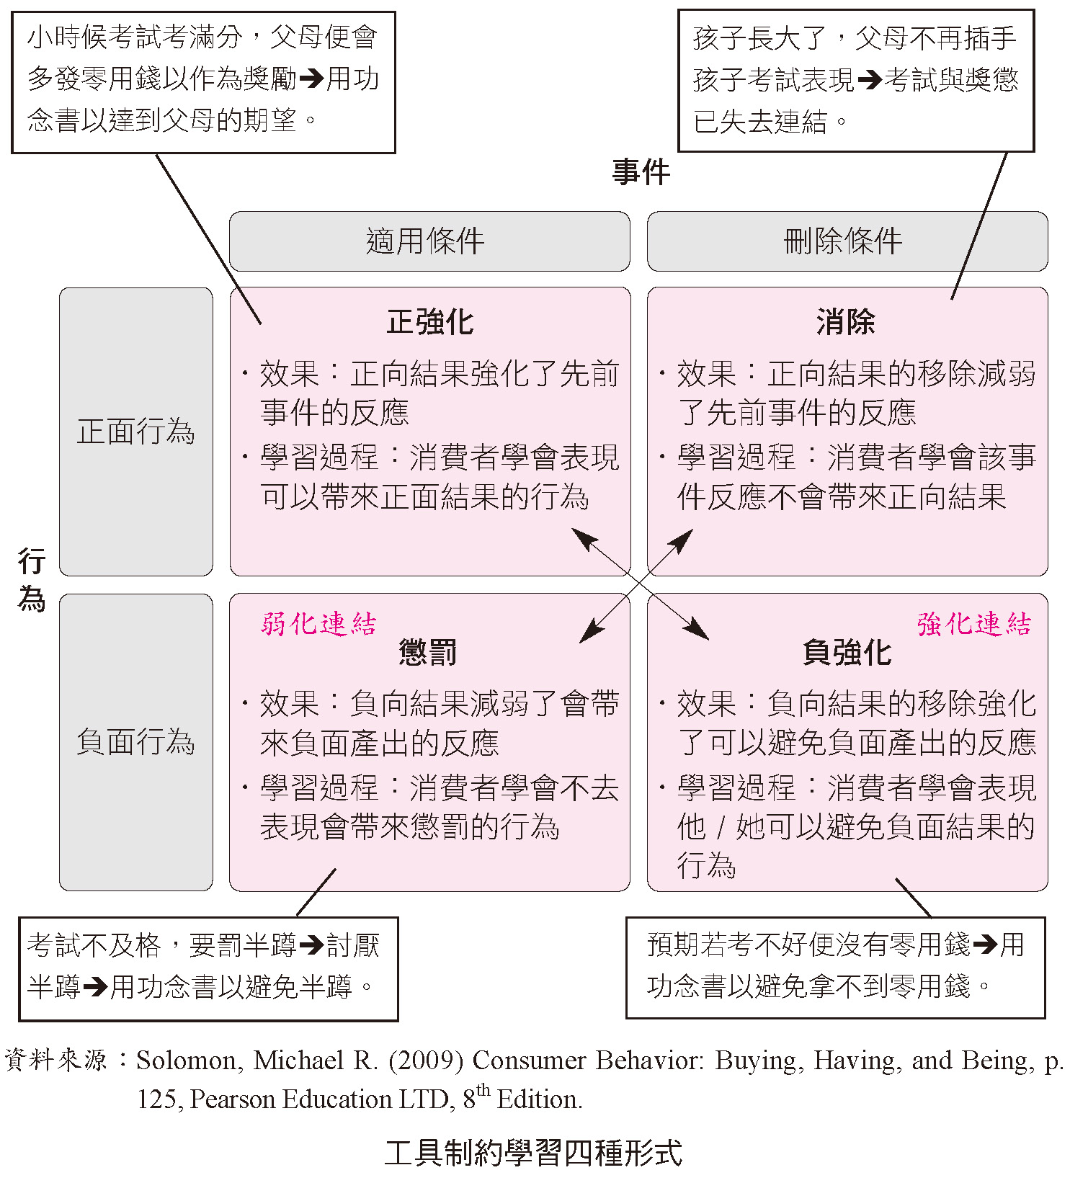
單元3 工具制約學習理論
工具制約學習理論（Instrumental Conditioning）

Slide 6
單元4 此刻，你心裡想起誰── 認知學習理論
認知學習理論
認知學習理論強調的是消費者在接觸刺激後，會透過腦部進行資訊彙整與分析進而做出行為反應，認為不同的學習模式對於腦部的使用量與負荷程度會有所差異

Slide 7
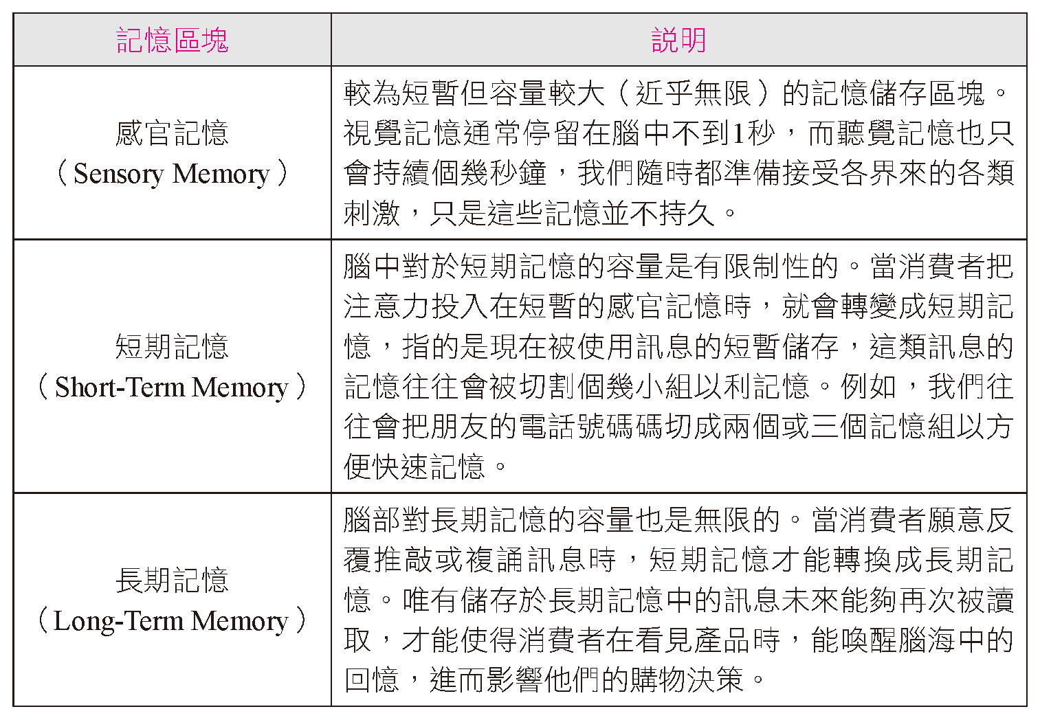
單元5 不要忘了我──記憶是什麼？
記憶
所有學習經驗的累積

Slide 8
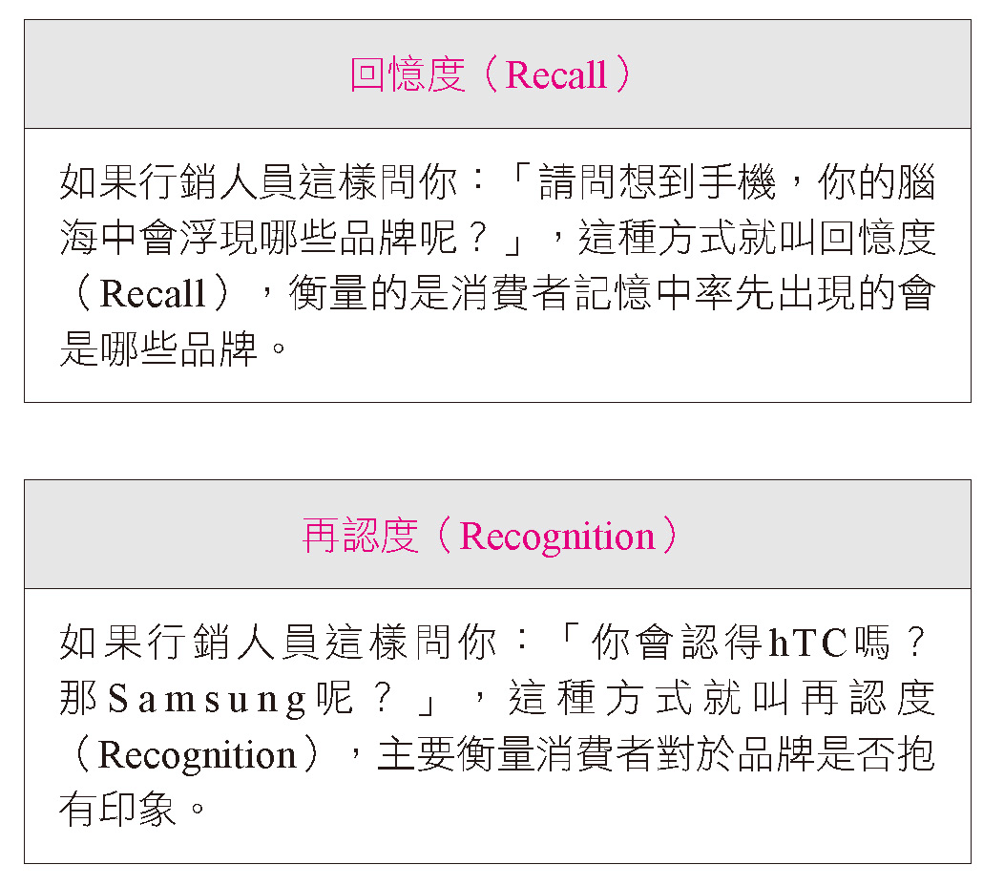
單元6 記憶的衡量
到底行銷人員是如何衡量消費者的記憶的呢？

Slide 9
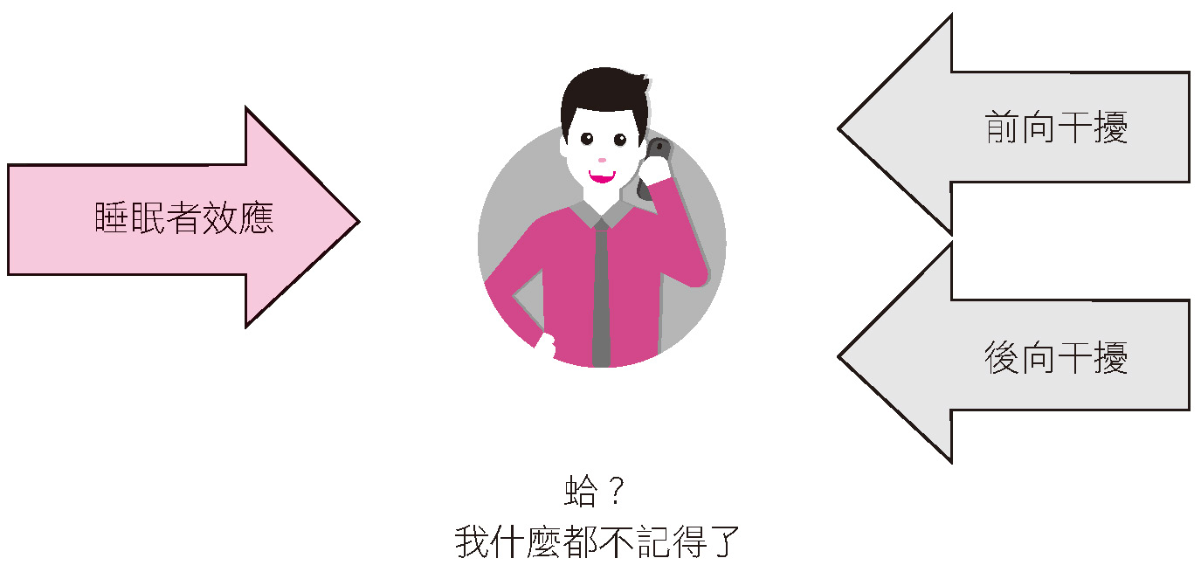
單元7 遺忘
遺忘之成因

